Slide 1
多媒體
影像融合—
Image Blending
黃懷萱

Slide 2
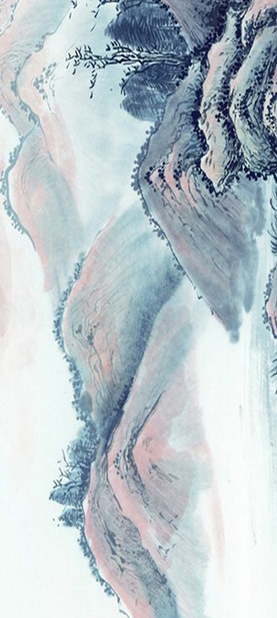
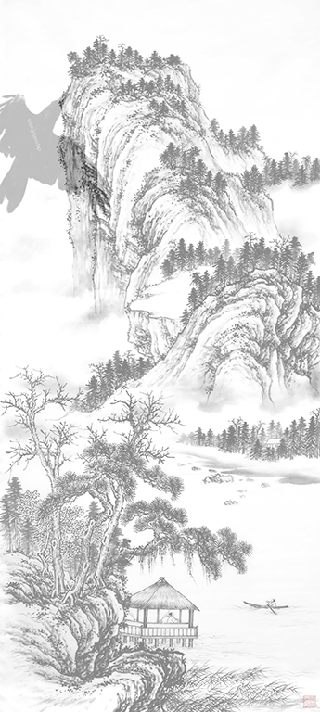
尋找照片
尋找兩張照片喜歡並適合的照片
並記得存放他們的路徑

Slide 3
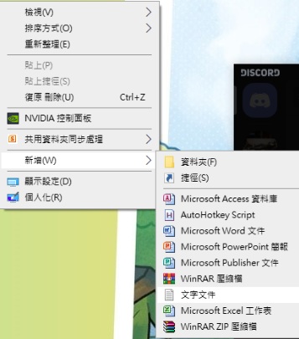
創造一個記事本
在桌面創造一個記事本。
使用右鍵點選桌面＞新增＞文字文件

Slide 4
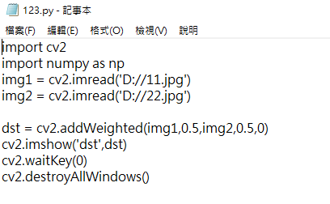

Code
記事本名稱越簡單越好，副檔名為py。
import cv2
import numpy as np
img1 = cv2.imread(‘D://11.jpg’) !!!!!!!照片存放路徑
img2 = cv2.imread('D://22.jpg')
dst = cv2.addWeighted(img1,0.5,img2,0.5,0)
cv2.imshow('dst',dst)
cv2.waitKey(0)
cv2.destroyAllWindows()

Slide 5
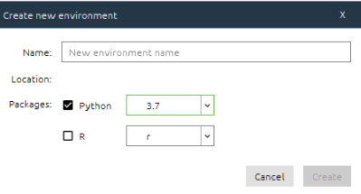
創造一個環境
名稱為設為MMS（隨自己設定）：
建立python 3.7 並按下Create。

Slide 6
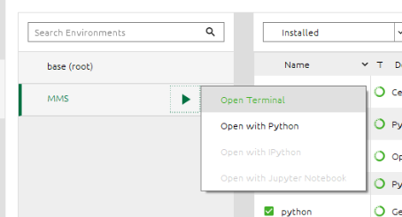
開啟
點選 進入Open Terminal後

Slide 7
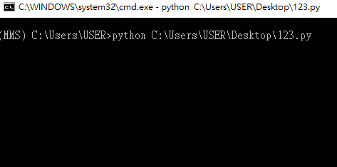
開啟
輸入 python （存放記事本的路徑）
Ex. Python C:\\Users\USER\Desktop\123.py

Slide 8
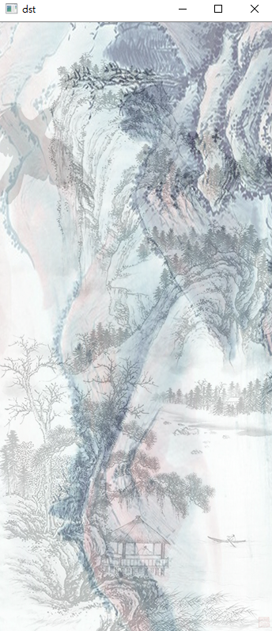
作品
山水之風景，水墨與黑白之交際，融會出一棵大樹。

Slide 9
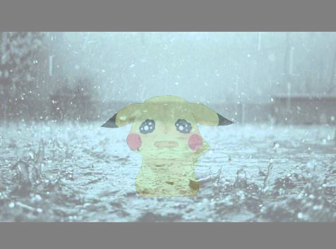
作品
不同次元的融合

Slide 10
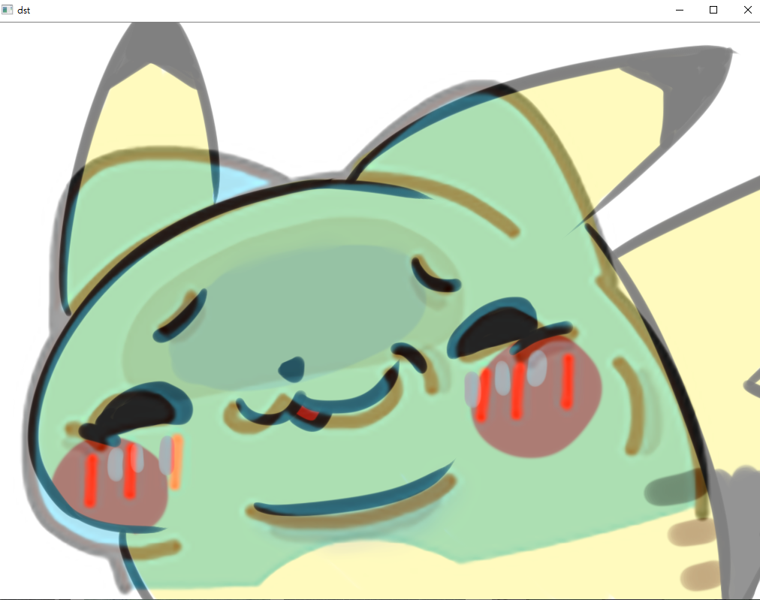
小品
只是覺得有趣了些，將自己的畫和貼圖融合起來了，是一樣的表情。

